Slide 1
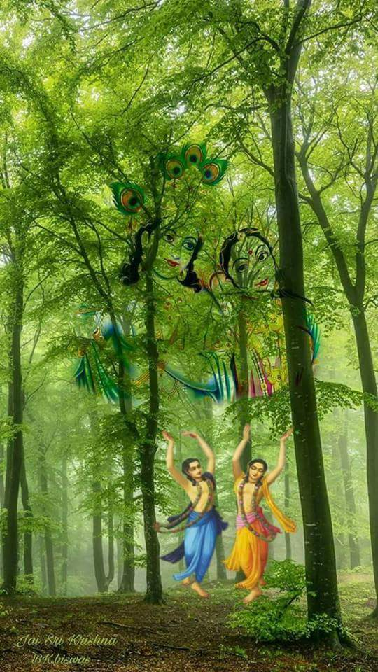
আজকের ক্লাসে সবাই কে ফুলের শুভেচ্ছা

Slide 2
শিক্ষক পরিচিতি
লিটন কুমার হাজরা
বি,এ (অনার্স) এম,এ
সহকারী শিক্ষক (হিন্দু ধর্ম)
শালবাড়ী উচ্চ বিদ্যালয়
মহাদেবপুর,নওগাঁ।
মোবাঃ ০১৭১৪-৮৩৮১৩৮

Slide 3
পাঠ পরিচিতি
সময়ঃ৫০ মিনিট
শ্রেনিঃষষ্ঠ
বিষয়ঃহিন্দু ধর্ম
অধ্যায়ঃসপ্তম
পাঠঃ ১ (শ্রী কৃষ্ণ)
তারিখঃ-১৩/১১/২০১৮ইং

Slide 4
আজকের পাঠ
আদর্শ জীবনচরিত

Slide 5
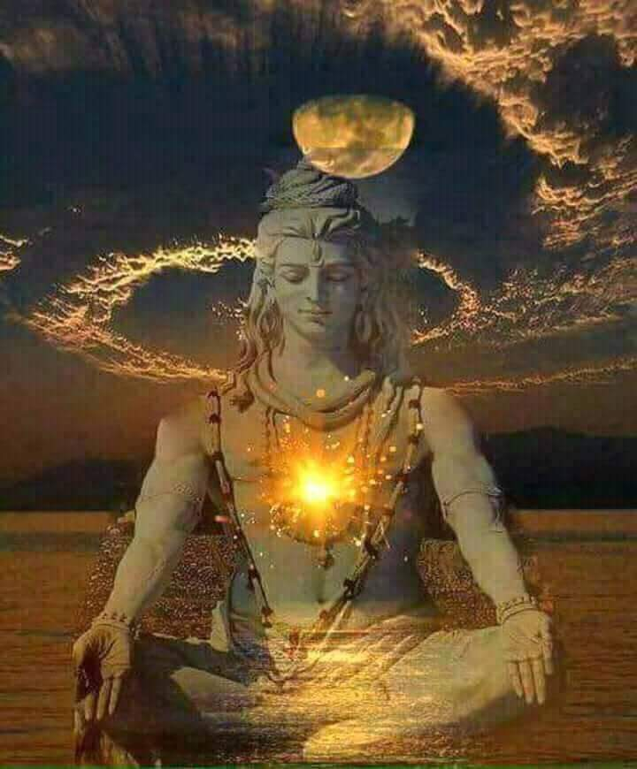
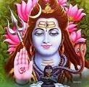
নিচের ছবি গুলো লক্ষ্য কর
শিব
গুরুজনে ভক্তি
উজ্জল মহাদেব

Slide 6
শিখন ফল
এ অধ্যায় শেষে শিক্ষার্থীরাঃ
*হিন্দুধর্মের ধারনা দুটি ব্যাখ্যা করতে পারবে।
*হিন্দুধর্মের ক্রমবিকাশ সংক্ষিপ্তভাবে ও বিশেষ বর্ণনা করতে পারবে।
*শিবরাত্তির ব্রতকথা বর্ণনা করতে পারবে।

Slide 7
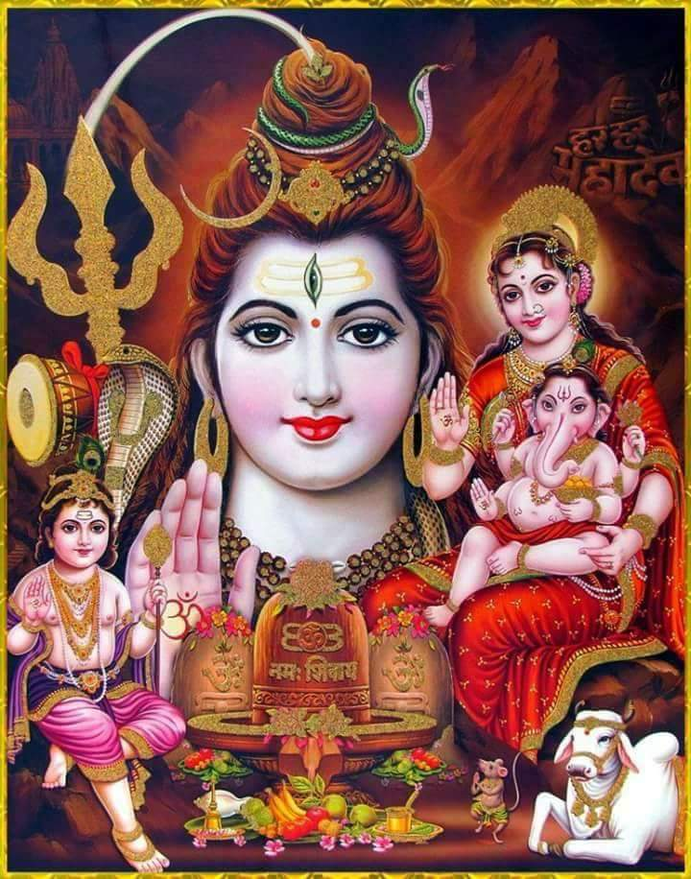
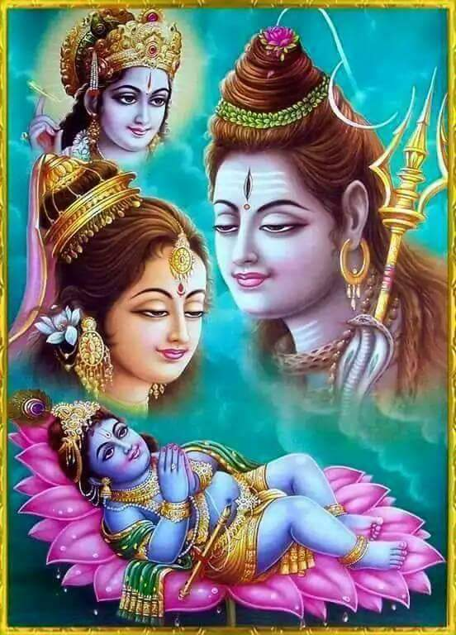
পাঠ সংক্রান্ত কয়েকটি ছবি
শিব ও দুর্গা

Slide 8
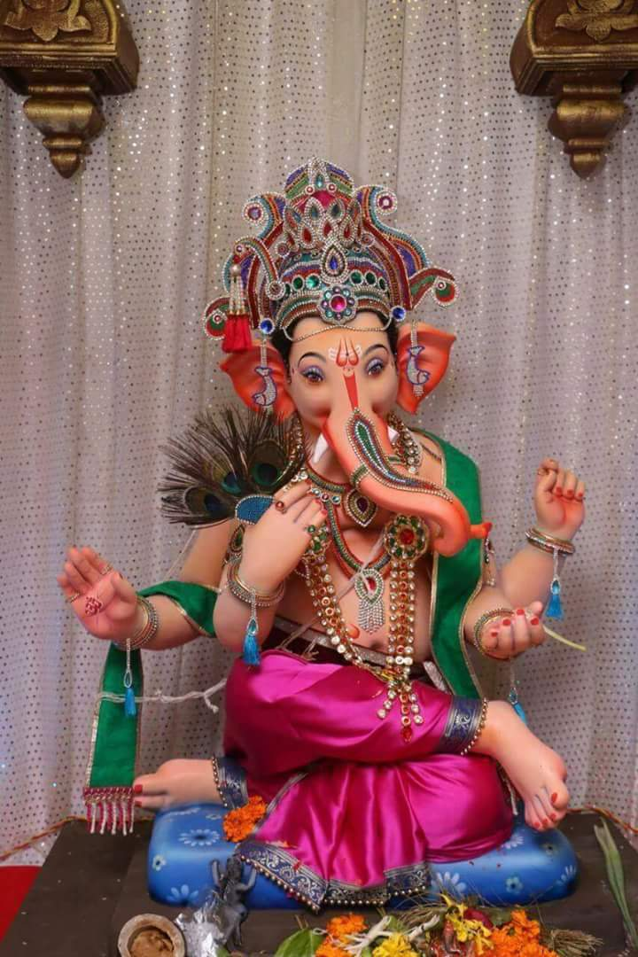
একক কাজ
সময়ঃ ৩ মিনিট
বলতো নিচের ছবিটি কার ও তাঁর নাম খাতায় লেখ?

Slide 9
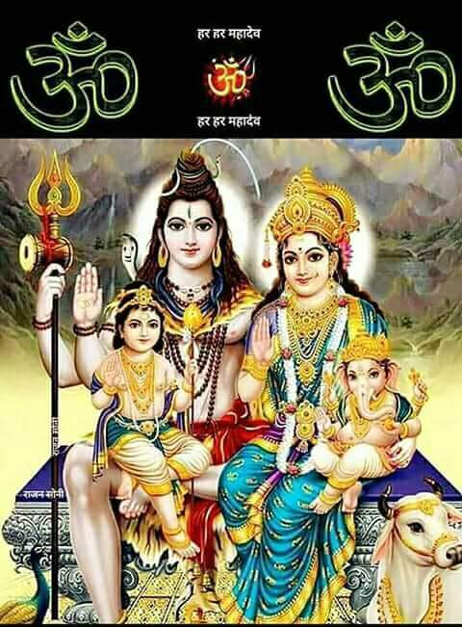
একক কাজের উত্তর
শিব,দূর্গা ও গনেশ

Slide 10
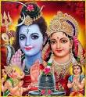
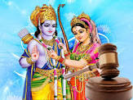
কয়েক টি ছবি লক্ষ্য কর

Slide 11
জোড়ায় কাজ
সময়ঃ ৪ মিনিট
হিন্দুধর্মে পিতা-মাতার প্রতি সন্তানের কর্তব্য কি ?

Slide 12
জোড়ায় কাজের উত্তর
সন্তান পরিবারের মধ্যেই লালাতি-পালিত হয়।পরিবারে পিতা-মাতাই এই সন্তানকে বড় করে তোলে।সন্তানের প্রতি পিতা-মাতার যেমন ভূমিকা রয়েছে তেমনি পিতা-মাতার প্রতি সন্তানেরও কর্তব্য রয়েছে।

Slide 13
মূল্যায়ন -----
সময়ঃ ৩ মিনিট
১।হিন্দুধর্মের লক্ষণ কয়টি?
(ক) ১ টি (খ) ২ টি (গ) ৩টি (ঘ) ৪ টি
২।হিন্দুধর্মের বিশেষ লক্ষণ কয় টি?
(ক) ৩টি (খ) ৪টি (গ) ৫টি (ঘ) ৬টি
৩।হিদুধর্মের বর্ণ কয় টি?
(ক) ৪টি (খ) ৬টি (গ) ৭টি (ঘ) ৮টি
৪।চারটি আশ্রম কে একত্রে কি বলা হয়?
(ক) একাশ্রম (খ) দ্বি আশ্রম (গ) ত্রি আশ্রম (ঘ) চতুরাশ্রম
১। খ ২। খ ৩। ক ৪। ঘ

Slide 14
বাড়ীর কাজ
ছাত্র/ছাত্রী হিসেবে তোমার কর্তব্যসমূহ চিহ্নিত কর?

Slide 15
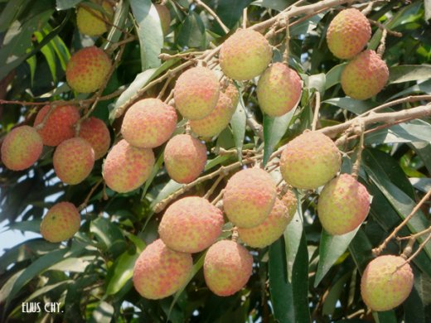
সবাই কে ধন্যবাদ

